Slide 1
к | о | л | о | я | н | т | е | г | н | з | к | а
Д | с | р | ч | ж | и | ы | п | з | ш | а | ф | и

Slide 2
 | о |  | о |  | н |  | е |  | н |  | к
Д |  | р |  | ж |  | ы |  | з |  | а |  | и

Slide 3
Дорожный знак
Правила
Дорожного движения

Slide 4
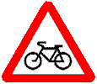
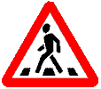
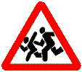
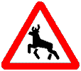
Предупреждающие

Slide 5


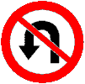
Запрещающие знаки

Slide 6



Знаки сервиса

Slide 7
Остановка «Загадка»
Игра «Найди дорожный знак»

Slide 8



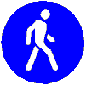
Предписывающие

Slide 9


Slide 11


Slide 12
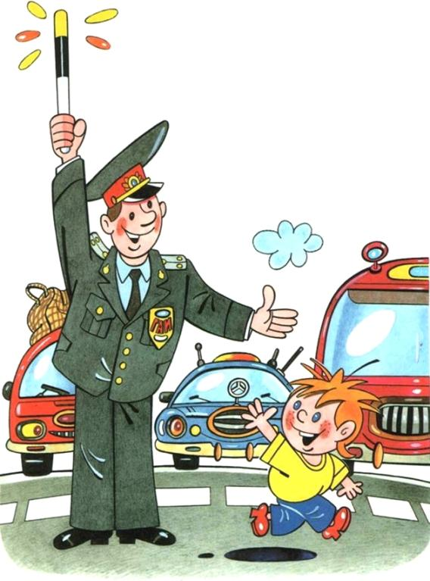
интерактивная игра
«Знатоки дорожного движения»

Slide 13
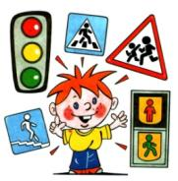
Интерактивная игра
«Знатоки дорожного движения»
ТРАНСПОРТ
1
2
3
4
5
6
ВЕЛОСИПЕД
1
2
3
4
5
6
РЕБУСЫ
1
2
3
4
5
6
ЗНАКИ
1
2
3
4
5
6
КУЛЬТУРА
1
2
3
4
5
6
Выход

Slide 14
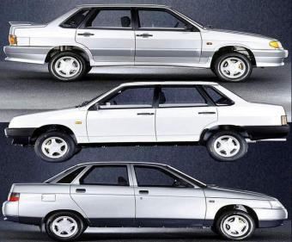
Раздел «Транспорт»
1
Вопрос
Самое распространённое средство механического транспорта. Во всём мире насчитывается более
300 миллионов. Слово переводится с латинского – «самодвижущийся»
Автомобиль
Ответ
Назад

Slide 15
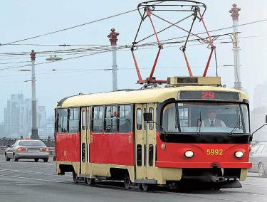
Раздел «Транспорт»
2
Вопрос
Этот вид городского транспорта ведёт своё начало от КОНКИ – городской железной дороги, по линиям которой небольшие вагоны двигались при помощи лошадиной упряжки. В переводе с английского - «тележка, путь»
Трамвай
Ответ
Назад

Slide 16
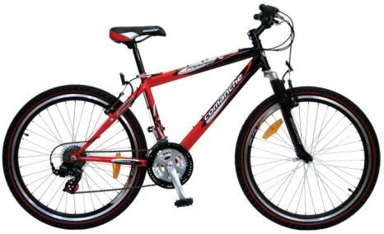
Раздел «Транспорт»
3
Вопрос
Этот вид транспорта с педалями и рулём был сделан в России крепостным кузнецом Ефимом Артамоновым из села Верховья на Урале. 15 сентября 1801 году тысячи людей на Хатынском поле в Москве с изумлением наблюдали за удивительной двухколёсной тележкой. А сейчас он достаточно распространён. О чём идёт речь?
О велосипеде
Ответ
Назад

Slide 17
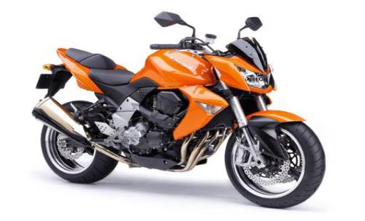
Раздел «Транспорт»
4
Вопрос
Название этого транспортного средства произошло от латинского – «производящий в движение» и греческого – «круг, колесо». Обычно у него два колеса, расположенных друг за другом. Довольно часто прикрепляют пассажирскую коляску и тогда он становится трёхколёсным. Что это за транспорт?
Мотоцикл
Ответ
Назад

Slide 18
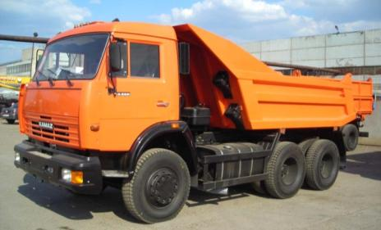
Раздел «Транспорт»
5
Вопрос
Количество различных типов таких машин намного больше, чем легковых автомобилей. Предназначены они для перевозки сыпучих грузов (цемента, муки, песка и т.д.).
Что это за класс автомобилей, которые сбрасывают груз по прибытию к месту назначения?
Грузовые
автомобили
Ответ
Назад

Slide 19
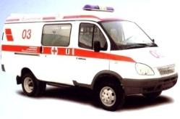
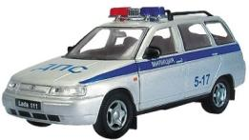
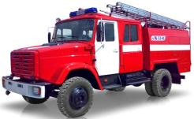
Раздел «Транспорт»
6
Вопрос
Большинство этих автомобилей принадлежат к классу грузовиков. Эти машины оснащены сигналами, сиренами, чтобы им уступали проезжую часть.
Что это за машины?
Машины
специального
назначения
Ответ
Назад

Slide 20
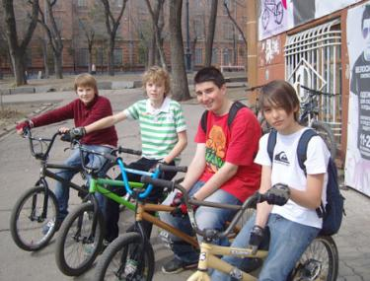
Раздел «Велосипед»
1
Вопрос
С какого возраста разрешается
водить велосипед по улицам и дорогам?
С 14 лет
Ответ
Назад

Slide 21
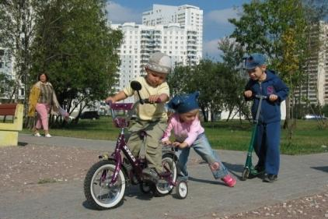
Раздел «Велосипед»
2
Вопрос
Где можно детям младшего возраста
ездить на велосипедах?
На стадионах,
во дворах,
на закрытых
площадках
Ответ
Назад

Slide 22
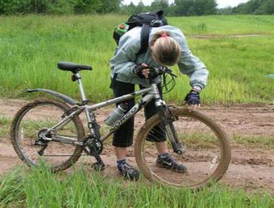
Раздел «Велосипед»
3
Вопрос
Опасно ли ездить на велосипеде, который
не подобран по росту? Если да, то почему?
Да, опасно.
Потому, что тяжело
маневрировать
и останавливаться
Ответ
Назад

Slide 23
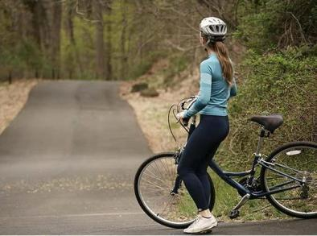
Раздел «Велосипед»
4
Вопрос
Велосипедисту нужно продолжить свой путь по противоположной стороне улицы.
Как он должен правильно поступить?
Сойти с велосипеда
и, ведя его руками,
перейти на другую
сторону улицы,
соблюдая все правила
пешеходного движения
Ответ
Назад

Slide 24
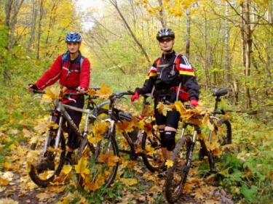
Раздел «Велосипед»
5
Вопрос
Почему велосипедисту надо быть предельно осторожным при осеннем листопаде?
Листья
достаточно
скользкие
Ответ
Назад

Slide 25
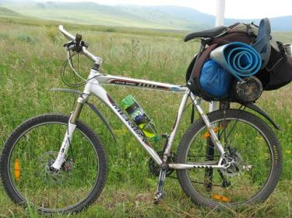
Раздел «Велосипед»
6
Вопрос
Почему на велосипеде запрещается перевозить груз, который сильно выступает за габариты велосипеда?
Габаритный груз
создаёт опасность
управлению
велосипедом
Ответ
Назад

Slide 26
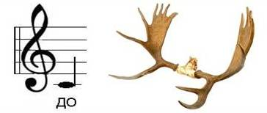
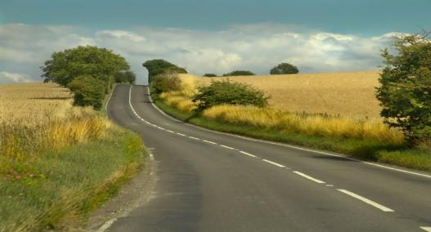
Раздел «Ребусы»
1
Вопрос
Разгадайте ребус
Дорога
Ответ
Назад

Slide 27
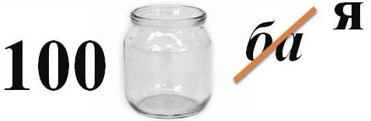
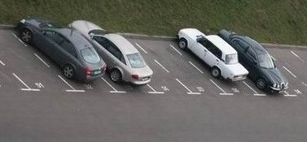
Раздел «Ребусы»
2
Вопрос
Разгадайте ребус
Стоянка
Ответ
Назад

Slide 28

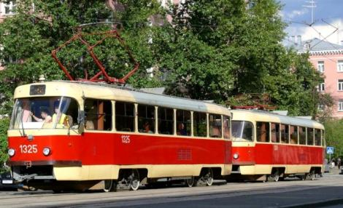
Раздел «Ребусы»
3
Вопрос
Разгадайте ребус
Трамвай
Ответ
Назад

Slide 29
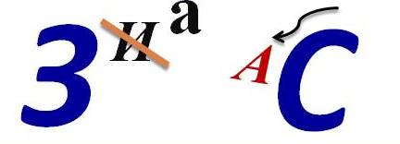
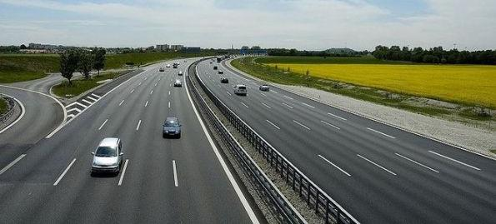
Раздел «Ребусы»
4
Вопрос
Разгадайте ребус
Трасса
Ответ
Назад

Slide 30

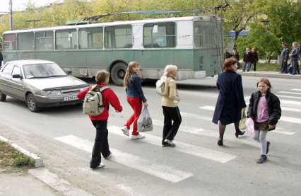
Раздел «Ребусы»
5
Вопрос
Разгадайте ребус
Переход
Ответ
Назад

Slide 31
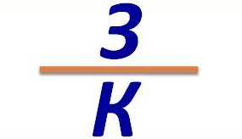
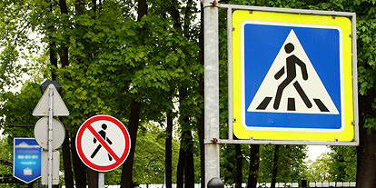
Раздел «Ребусы»
6
Вопрос
Разгадайте ребус
Знак
Ответ
Назад

Slide 32
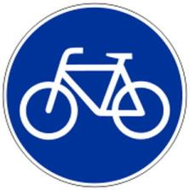
Раздел «Знаки»
1
Вопрос
Шли из школы мы домой,
Видим - знак на мостовой:
Синий круг, велосипед,
Ничего другого нет.
Название знака
Назначение знака
Предписывающий знак
«Велосипедная дорожка»
Показывает, что по этой дорожке можно ездить только на велосипеде или ходить пешком
Ответ
Назад

Slide 33
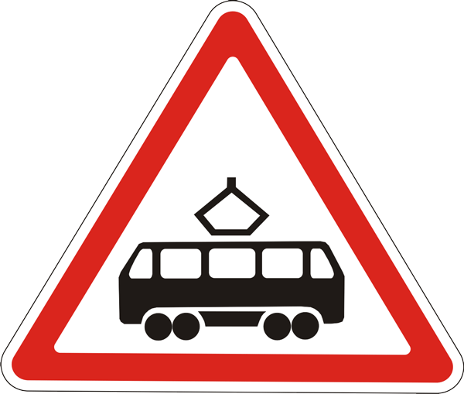
Раздел «Знаки»
2
Вопрос
Я хочу спросить про знак.
Нарисован знак вот так:
В треугольнике трамвай,
И у знака красный край.
Название знака
Назначение знака
Предупреждающий знак
«Пересечение с трамвайной линией»
Информирует водителей о необходимости принять меры предосторожности. Устанавливается на пересечении дороги с трамвайными путями.
Ответ
Назад

Slide 34
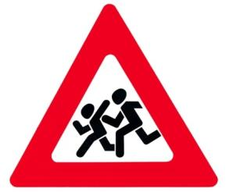
Раздел «Знаки»
3
Вопрос
Треугольник. А внутри
Мчатся дети, посмотри!
Красный цвет огнём горит,
О чём нам это говорит?
Название знака
Назначение знака
Предупреждающий знак
«Дети»
Информирует водителей о необходимости принять меры предосторожности. Устанавливается около школ, детских учреждений.
Ответ
Назад

Slide 35
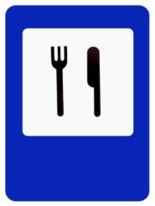
Раздел «Знаки»
4
Вопрос
Видим знак над головой.
Знак дорожный, голубой.
Здесь и вилка, здесь и нож.
Мимо, явно, не пройдёшь.
Название знака
Назначение знака
Знак сервиса
«Пункт питания»
Информирует водителей и пешеходов о том, что рядом место, где можно перекусить
Ответ
Назад

Slide 36
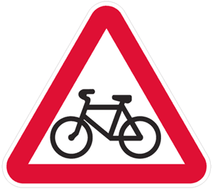
Раздел «Знаки»
5
Вопрос
Шли из цирка мы с тобой.
Снова знак над головой:
В треугольнике – велосипед
По краям же – красный цвет.
Название знака
Назначение знака
Предупреждающий знак
«Пересечение с велосипедной дорожкой»
Информирует водителей о необходимости принять меры предосторожности. Устанавливается там, где есть велосипедная дорожка, возможны встречи с велосипедистами.
Ответ
Назад

Slide 37
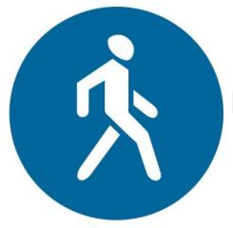
Раздел «Знаки»
6
Вопрос
В голубом иду я круге.
Не понятно всей округе:
Для чего, куда иду?
Да и сам я не пойму.
Название знака
Назначение знака
Предписывающий знак
«Пешеходная дорожка»
Показывает, что этой дорожке можно передвигаться только пешеходам
Ответ
Назад

Slide 38
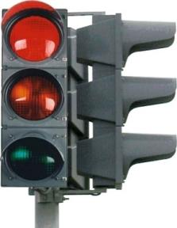
Раздел «Культура»
1
Вопрос
Как называется техническое устройство, регулирующее движение транспорта и пешехода?
Светофор
Ответ
Назад

Slide 39
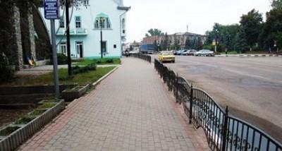
Раздел «Культура»
2
Вопрос
Элемент дороги, предназначенный для движения пешеходов. Что это?
Тротуар
Ответ
Назад

Slide 40
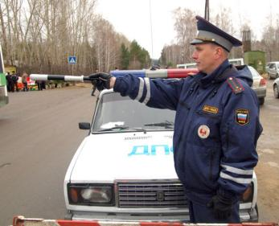
Раздел «Культура»
3
Вопрос
Кому должны подчиняться водители и пешеходы, если сигналы регулировщика противоречат сигналам светофора?
Регулировщику
Ответ
Назад

Slide 41
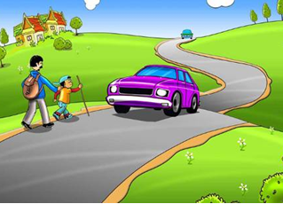
Раздел «Культура»
4
Вопрос
Где и в каком направлении должны двигаться пешеходы при отсутствии тротуара или пешеходной дорожки?
По обочине, навстречу
движению транспортных
средств
Ответ
Назад

Slide 42
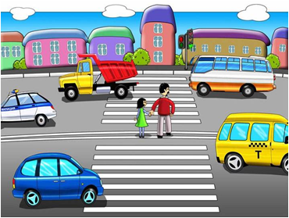
Раздел «Культура»
5
Вопрос
Здесь надо сначала посмотреть налево – в сторону приближающегося транспорта. Дойдя до середины, остановиться и посмотреть направо. Если путь свободен - продолжить переход. О какой дороге идёт речь?
О дороге
с двухсторонним
движением
Ответ
Назад

Slide 43

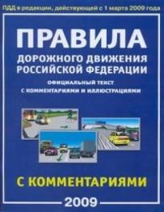
Раздел «Культура»
6
Вопрос
Они нужны и пешеходам, и водителям, поэтому их должны соблюдать все. Нарушать их – значит подвергать опасности свою жизнь и жизнь других людей.
О чём идёт речь?
О Правилах
дорожного
движения
Ответ
Назад

